Slide 1


PAKET APLIKASI

Slide 2
Mengenal Microsoft Excel
Perlu anda ketahui!
Excel adalah program spreadsheet dalam sistem Microsoft Office. Kita dapat menggunakan Excel untuk membuat dan memformat workbook untuk menganalisis data dan membuat data itu sendiri.
Lembar keja dalam Microsoft Excel dalam satu sheet terdiri dari 256 kolom (columns) dan 65536 baris (rows).
Kolom ditampilkan dalam tanda huruf A, B, C dan berakhir pada kolom IV.
Sedangkan baris dilambangkan dalam bentuk angka 1, 2, 3 dan berakhir pada 65536.
Perpotongan antara baris dan kolom disebut sel (cell), misal, pada perpotongan kolom B dengan baris ke 5 disebut sel B5. Dan sel yang bergaris tebal menandakan bahwa sel tersebut dalam keadaan aktif.

Slide 3
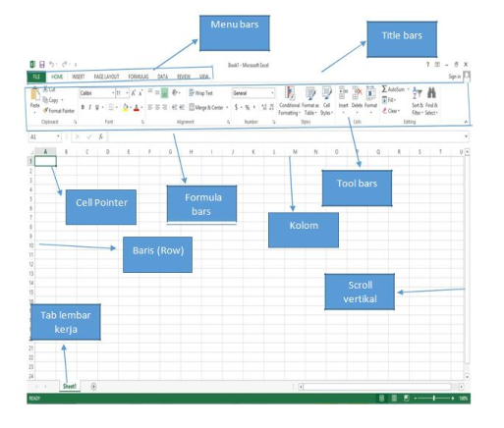
Menu Pada Microsoft Excel

Slide 4
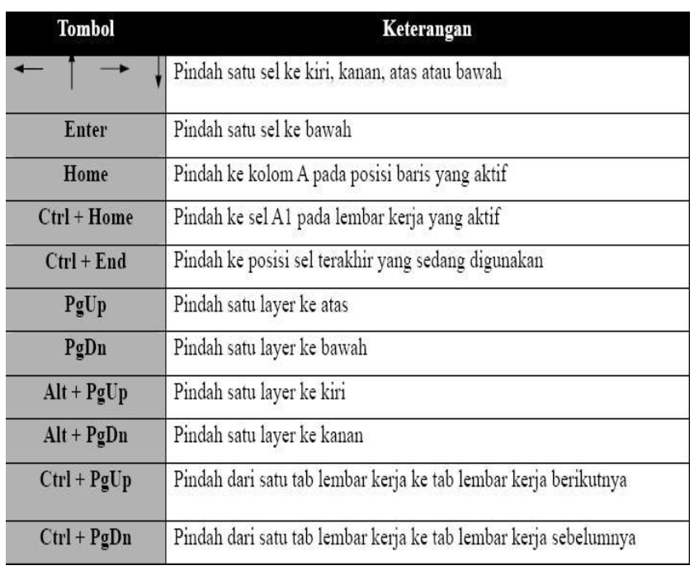
Petunjuk Sel (Cell Pointer)

Slide 5
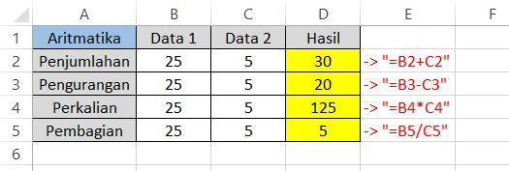
Formula Dasar pada Microsoft Office Excel
Aritmatika Dasar : Fungsi penjumlahan (+), pengurangan (-), perkalian (*), dan pembagian (/).

Slide 6
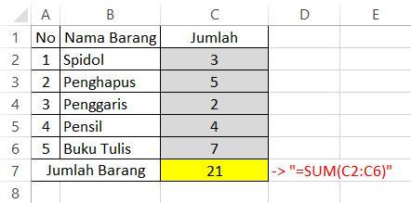
Formula Dasar pada Microsoft Office Excel
SUM : Berfungsi untuk menjumlahkan sekumpulan data pada suatu range.
Bentuk penulisannya adalah: =SUM(number1, number2, .....)
Contoh 1 : = SUM(4,8,9) → Tekan Enter

Slide 7
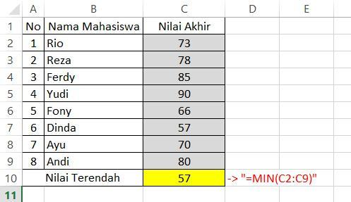
Formula Dasar pada Microsoft Office Excel
MIN : Berfungsi untuk mencari nilai terendah dari sekumpulan data (range).
Bentuk penulisannya adalah: =MIN(number1,number2,……)
Contoh 1: =MIN(40,5,2) → Tekan Enter

Slide 8
Formula Dasar pada Microsoft Office Excel
MAX: Berfungsi untuk mencari nilai tertinggi dari sekumpulan data (range).
Bentuk penulisannya adalah: =MAX(number1,number2,……)
Contoh 1: =MAX(14,25,21) → Tekan Enter

Slide 9
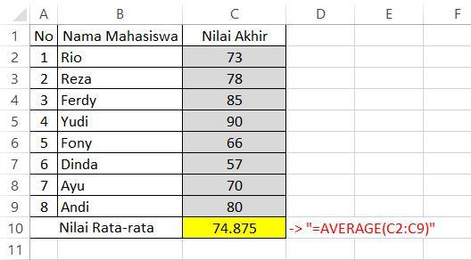
Formula Dasar pada Microsoft Office Excel
AVERAGE: Berfungsi untuk mencari nilai rata-rata dari sekumpulan data.
Bentuk penulisannya adalah : =AVERAGE(number1, number2,…)
Contoh 1: =AVERAGE(10,5) → Tekan Enter

Slide 10
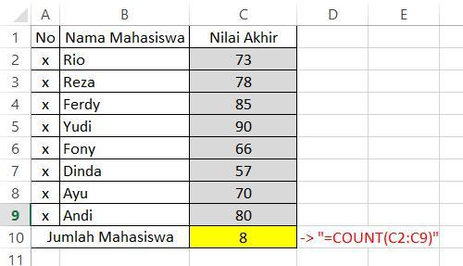
Formula Dasar pada Microsoft Office Excel
COUNT: Berfungsi untuk menghitung jumlah data dari suatu range yang dipilih.
Bentuk penulisannya adalah : =COUNT(value1, value2,…..)
Contoh 1: =COUNT(2,2,2,2,2,2,2) → Tekan Enter

Slide 11
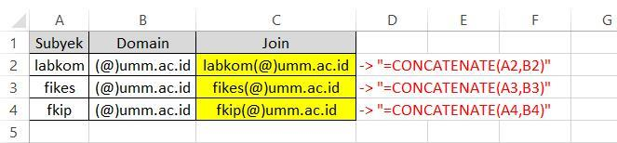
Formula Dasar pada Microsoft Office Excel
CONCATENATE : Berfungsi untuk menggabungkan data antar kolom.

Slide 12
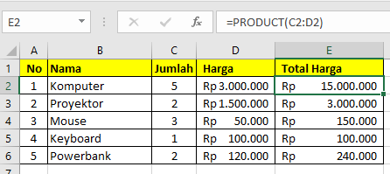
Formula Dasar pada Microsoft Office Excel
PRODUCT : Berfungsi untuk melakukan perkalian sekumpulan data pada suatu range.
Bentuk penulisannya adalah : =PRODUCT(number1, number2,….)
Contoh : =PRODUCT(4,5,2) → Tekan Enter

Slide 13
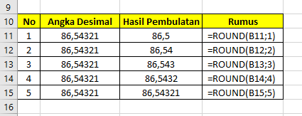
Formula Dasar pada Microsoft Office Excel
ROUND : Berfungsi untuk membulatkan bilangan ke digit tertentu.
Bentuk penulisannya adalah : =ROUND(number,num_digits)
Contoh : =ROUND(123,4567;1) → Tekan Enter

Slide 14
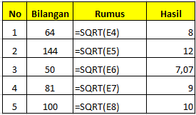
Formula Dasar pada Microsoft Office Excel
SQRT : Berfungsi untuk menghasilkan suatu nilai akar kuadrat dari suatu bilangan.
Bentuk penulisannya adalah : =SQRT(number)
Contoh : =SQRT(9) → Tekan Enter

Slide 15
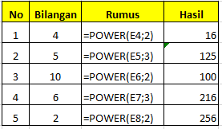
Formula Dasar pada Microsoft Office Excel
POWER : Berfungsi untuk menghasilkan suatu bilangan yang dipangkatkan.
Bentuk penulisannya adalah : =Power(number,power)
Contoh : =POWER(6,2) → Tekan Enter

Slide 16
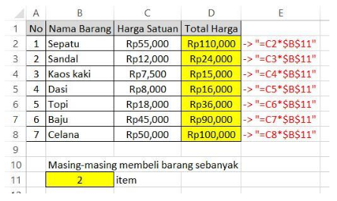
Formula Dasar pada Microsoft Office Excel
Alamat Absolut
Fungsi Absolute digunakan untuk mengunci posisi kolom dan baris. Fungsi ini ditandai dengan adanya tanda $ yang berada di depan Kolom dan di depan Baris. Ada 2 fungsi yang dapat digunakan, yaitu Absolut dan Semi Absolut.

Slide 17
Formula Dasar pada Microsoft Office Excel
Alamat Semi Absolut
Rumus fungsi Semi Absolut digunakan untuk mengunci salah satu kolom atau baris pada suatu alamat cell. Sebagai contoh :
$C9 : Penguncian kolom C, dengan cara ini ketika cell dicopy kekanan alamat cell akan tetap dibaca sebagai $C9 bukan D9, namun ketika dicopy kebawah alamat cell akan berubah menjadi $C10.
C$9 : Penguncian baris 9, dengan cara ini ketika cell dicopy ke bawah alamat cell akan tetap dibaca sebagai C$9 bukan C10, namun ketika dicopy ke kanan alamat cell akan berubah menjadi D$9.

Slide 18


